Slide 1
Governança Digital
PPGI
Dados: A Energia do Futuro
Eduardo Stefani
eduardo_stefani@uni9.edu.br
Abril 2020
Notes:
Lembro desde o início da minha carreira que os Dados foram subestimados. Havia uma ênfase maior na Informação. Entendia-se Dados como uma massa desorganizada e sem relevância. Só assumiria forma depois da ação de algum analista ou mesmo um relatório. Em verdade a Informação era basicamente os Dados representados em relatórios. O que vemos agora é diferente. Dados ainda podem ser uma massa desorganizada e o Big Data pode ser um grande repositório sem sentido, mas a diferença é que agora há consumidores a altura desses dados. A partir dos Dados é possível criar padrões e tendências que antes não eram imaginados. O valor que isso traz para uma empresa é difícil de dimensionar. Os Dados estão em toda parte. A partir de sensores espalhados no mundo real temos tudo. Sons, imagens, temperatura, velocidade, umidade, entre outros. Está aí a grande revolução dos Dados que permitiu esse mundo 4.0. Quando pensamos em Energia, pensamos no petróleo ou eletricidade. O Século XX dependeu dela. Houve guerras em razão delas. Agora descobriu-se que Dados é um energia bruta. Qual guerra teremos em razão dos Dados?

Slide 2
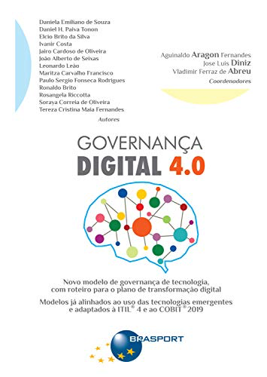
Governança Digital 4.0
Capítulo 5
Páginas: 97 a 115
Paulo Sergio Fonseca Rodrigues
Notes:
Trabalho baseado no Capítulo 5 do livro "Governança Digital 4.0".
Capítulo escrito por Paulo Sergio Fonseca Rodrigues.

Slide 3
Energia do Futuro
A Importância dos Dados
Big Data e Analytics
Aprendizado de Máquina
Como alcançar a Transformação Digital?
Notes:
O que pode ser feito com os dados para aperfeiçoar a experiência do cliente e os processos de negócio? Como os dados podem colaborar para a implantação e operação de novos modelos de negócios? Dentro dos servidores das empresas há uma quantidade de dados que poderia contribuir para o futuro dessas empresas, mas em geral eles são subestimados e se resumem a relatórios irrelevantes. As decisões acabam por serem tomadas a partir de um senso comum criado dentro da cultura das empresas. Atingem um teto e não permitem a inovação. O Big Data e Analytics ganharam preponderância nas empresas porque revelaram fatos sobre os clientes que antes estavam presentes em intuições ou apostas. Quanto não se apostou em iniciativas equivocadas que acabaram por condenar uma empresa ao fracasso? Em verdade as iniciativas foram executadas sem se ter um conhecimento do contexto e dos clientes. Esses dados como um elemento relevante, passam a alimentar as máquinas com dados brutos. O dado bruto permite a utilização da Inteligência Artificial nos processos de negócio. Isso é chamado de aprendizado de máquina. Não estamos diante de algo exótico, mas da capacidade de se analisar uma quantidade grande de dados e dar significado a eles. Isso tudo permite a realização da transformação digital.

Slide 4
Transformação Digital
Dados com Qualidade
Big Data Corporativo
Notes:
As tecnologias habilitadoras (ver Capítulo 3 - Governança Digital 4.0), entre elas Inteligência Artificial, Machine Learning e Deep Learning precisam de dados com qualidade. Se uma empresa ou corporação não tiver uma estratégia para garantir a qualidade dos dados, outras estratégias como por exemplo uma campanha de publicidade ou o lançamento de um novo produto serão afetadas. É importante notar que os dados sempre existiram. Eles Sempre existiram, mas em razão de vários fatores como cultura organizacional ou competições internas, estavam presentes em silos para cada área de uma corporação. Em verdade travava-se um combate para verificar quem mais tinha dados. O Big Data Corporativo é um modo de criar uma unicidade. Dados de toda a corporação presente em uma única fonte. Isso permite que áreas diversas tenham acesso ao mesmos dados e isso permite uma processo de inovação aderente à realidade.

Slide 5
Transformação Digital
Experiência do Cliente
Novas Formas de Trabalho
Novos Modelos de Negócios
Dados
Conhecimento
Pilares da Transformação Digital
Figura 5.1 (Pág. 99): Pilares da transformação digital.
Notes:
A estratégia é pensar que os dados são para todos os pilares da transformação digital.

Slide 6
O Valor dos Dados
Um novo ator no Planejamento Estratégico
Estratégia de Dados
Notes:
Há um novo ator no planejamento estratégico de uma empresa. Ele se chama "Gestão de Dados". Não é mais possível investir tempo de dinheiro na construção de um planejamento sem levar em conta os Dados que são a peça fundamental para uma empresa se adaptar com as mudanças que tem sido cada vez mais rápidas e disruptivas. No passado era comum uma empresa fundamentar uma Missão e Visão estáticas que permaneciam por alguns anos. Todo o planejamento e operação eram construídos baseados nesses dois elementos, porém com o tempo deixavam de refletir a realidade. Como o livro "Governança Digital 4.0" preconiza, as empresas precisam de agilidade. Precisam saber o valor que os clientes dão aos seus produtos. O valor dos dados também passa pelo campo legal. A Lei 12.695 determina a maneira como os dados devem ser transportados para o Big Data de uma empresa. Se a "Gestão de Dados" não é inserida no planejamento estratégico, corre-se o risco de ações erradas resultarem em problemas jurídicos que finalmente resultam em prejuízo financeiro ou de imagem.
A Estratégia de Dados é a ponte para se chegar a um modelo vencedor. Permite a inserção da "Gestão de Dados" no Planejamento Estratégico. Há o caso de empresas que tercerizam a Gestão de Dados. Isso requer que os contratos sejam revisados. A maneira como um terceiro opera os dados das empresas é de responsabilidade das próprias empresas.

Slide 7

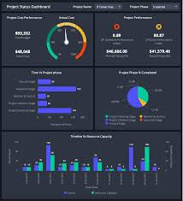

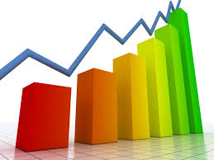

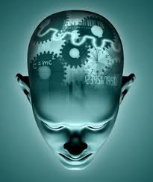



Fontes de
Dados
Ingestão de
Dados
Camada de
Armazenagem
Ambiente
Self-Service
Camada de
Visualização
Redes Sociais
Bancos
Big Data
Curador
Técnico
Réplica Produção
Dados
transformados e
prontos para
consumo de
grupos.
Compras
APIs
Serviços
Dados Abertos
Réplica Produção
Dados
não transformados
para uso de
cientista de dados
e algoritmos.
Vendas
Qualidade
de Dados
ETL
Contratos
Canais
Curador do
Negócio
Curador Técnico
Curador do
Negócio
Curador Corporativo
Figura 5.4 (Pág. 109)
Comitê de Dados

Slide 8
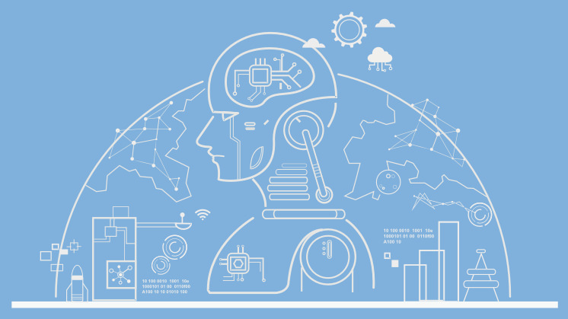
Consumo da Energia
Inteligência Artificial = Consumidora de Dados
Notes:
A Inteligência Artificial modificará profundamente como trabalharemos e como os gestores tomarão decisões. A Inteligência Artificial, juntamente com Machine Learning e Deep Learning, são grandes consumidores de energia, de dados. Em um ambiente de rápidas transformações, somente com um volume de dados unificado é que as empresas serão capazes de tomar decisões em tempo compatível.

